Slide 1
Занимаемся дома Тема: Составление и решение задач (закрепление)

Slide 2
Материалы к занятию:
Мяч, тетрадь в клетку, распечатанные листы с заданиями , простой карандаш, цветные карандаши.

Slide 3
Ход занятия
1. Математическая разминка с мячом.
Взрослый кидает мяч ребенку, называя любое число первого десятка. Ребенок должен поймать мяч и вернуть его взрослому, называя следующее по счету число (либо предыдущее по счету число). Условие игры оговаривается заранее.
2. Математический диктант.
Предложите ребенку сесть за стол. (Обязательно обратите внимание на осанку: ноги под столом стоят ровно, спина прямая, оба локтя на столе. Рабочая поверхность стола должна быть хорошо освещена). Далее четко, с должными паузами диктуется текст: «Напиши цифру 2. Через клеточку вправо напиши цифру, следующую за 2. Через клеточку вправо напиши цифру, которая стоит за 7. Через клеточку вправо… которая стоит перед 5…которая стоит перед 9…которая получится, если к 5 прибавить 2…которая получится, если к 6 прибавить 1… которая получится, если от 3 убавить 1».
Проверьте выполнение задания, разберите возможные ошибки.

Slide 4
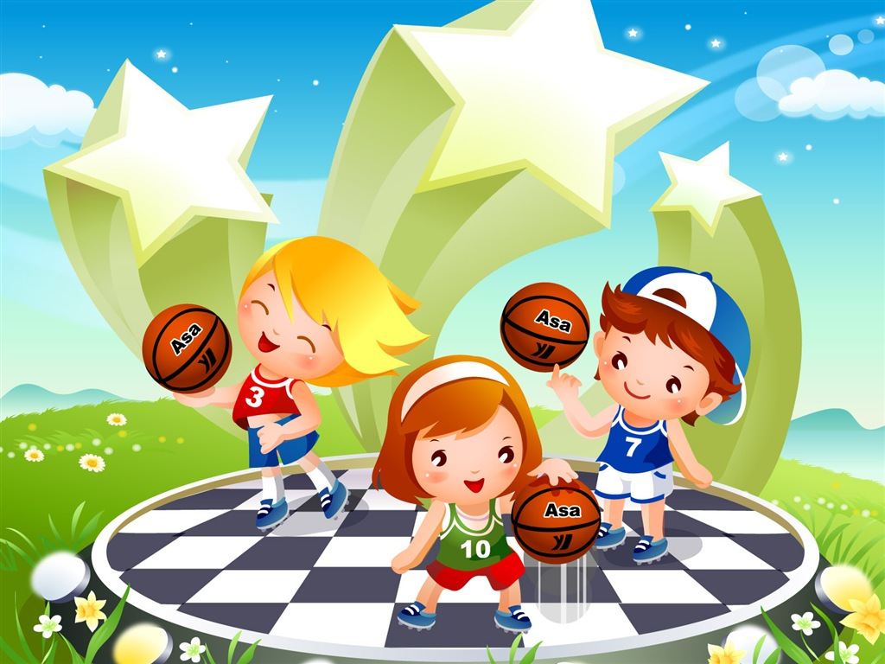
3. Разминка.
Вы уже беседовали с ребенком о предстоящем празднике – Дне космонавтики? Тогда играем в «Космонавтов». Произносим волшебные слова: «Абра-кадабра» и превращаемся в космонавтов. Надеваем воображаемый шлем, скафандр, поднимаемся на ракету, делая 10 шагов вверх (высоко поднимаем колени, шагаем, считаем от 1 до 10). Усевшись в космическое кресло (приседаем на корточки), производим обратный отсчет от 10 до 0, говорим заветное слово «Пуск!» и взлетаем. «Пролетев» два круга по комнате, «приземляемся» на рабочее место.

Slide 5
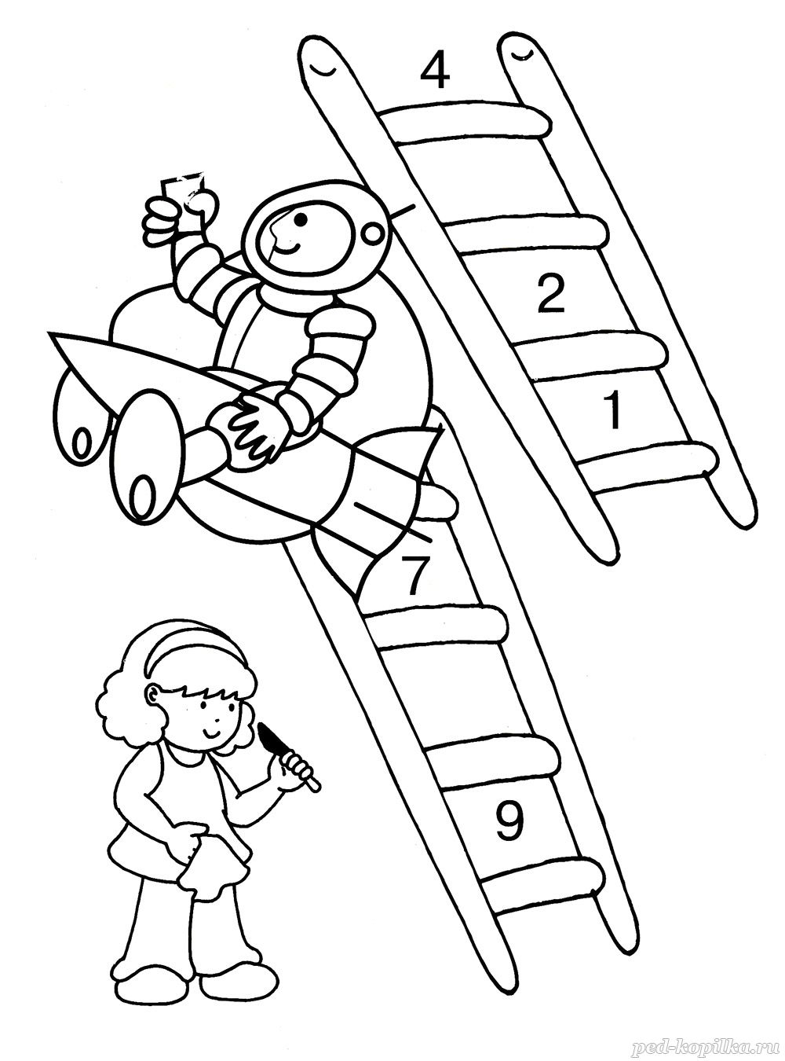
4. Размышлялка.
Предложите ребенку подумать, что нужно сделать в задании на листе и высказать предположение. (Нужно определить последовательность и вписать пропущенные цифры).
5. Разминка
Предложите ребенку сделать разминку. Шагать на месте, выполняя указания: три шага вперед, два приставных прыжка вправо, два шага назад, три прыжка вперед, три приставных прыжка влево. А теперь определить на глазок, сколько шагов (или прыжков) нужно сделать, чтобы оказаться на рабочем месте. Проверить)))

Slide 6
6. Составление и решение задач.
А теперь займемся задачами. Повторите с ребенком, из каких частей состоит задача: условие, вопрос, решение, ответ.
(Как составлять и решать задачи. Главными составляющими задачи являются условие и вопрос. Размышляя над условием, ребенок выделяет известные величины и стремится найти неизвестные. Поиск неизвестных величин и есть решение задачи. Решить задачу — значит понять и рассказать, какие действия с данными числами надо выполнить, чтобы получить ответ. Любая задача состоит из условия, вопроса, решения и ответа. Ребенок должен научиться выделять эти основные части задачи).

Slide 7
Задача 1.
Лене дали 3 яблока и 1 грушу. Сколько всего фруктов у Лены?
Это задача на сложение или на вычитание? Что нужно сделать, чтобы узнать, сколько всего у Лены фруктов?
Правильный ответ: «Нужно сложить три и один. Получится 4. Всего у Лены 4 фрукта.»
Предложите ребенку записать решение в тетрадь:
3+1=4 ф.
Ответ: 4 ф.
Попросите ребенка дать полный ответ, повторив ему вопрос задачи. (У Лены 4 фрукта).

Slide 8
Задача 2.
Вика вымыла 6 чашек, а Катя на две меньше. Сколько чашек вымыла Катя?
Это задача на сложение или на вычитание? Что нужно сделать, чтобы узнать, сколько чашек вымыла Катя?
Правильный ответ: «Нужно от 6 убавить 2, потому что Катя вымыла на 2 меньше».
Предложите ребенку записать решение в тетрадь:
6-2=4 ч.
Ответ: 4 ч.
Попросите ребенка дать полный ответ, повторив ему вопрос задачи. (Катя вымыла 4 чашки).

Slide 9
Составление условий задач по картинке.
Непременным условием при составлении задачи является «придумывание» рассказа по картинке и правильная постановка вопроса. Не допускайте такого: «Было пять яблок, прибавилось 4 манго. Стало 9». Во-первых, уточните, у кого было 5 яблок и откуда прибавились манго. Во-вторых, стало 9 – это не вопрос. У детей очень часто встречаются такие ошибки, они торопятся показать свои знания. Правильно составленная задача звучит примерно так: «Утром мама купила 5 яблок, а вечером еще 4 манго. Сколько фруктов мама купила?» Согласитесь, интерпретаций истории с яблоками и манго множество. Поощряйте фантазию детей!
После решения задач обязательно попросите ребенка дать полный ответ на поставленный вопрос.

Slide 10
Придумай задачу по картинке и реши.

Slide 11
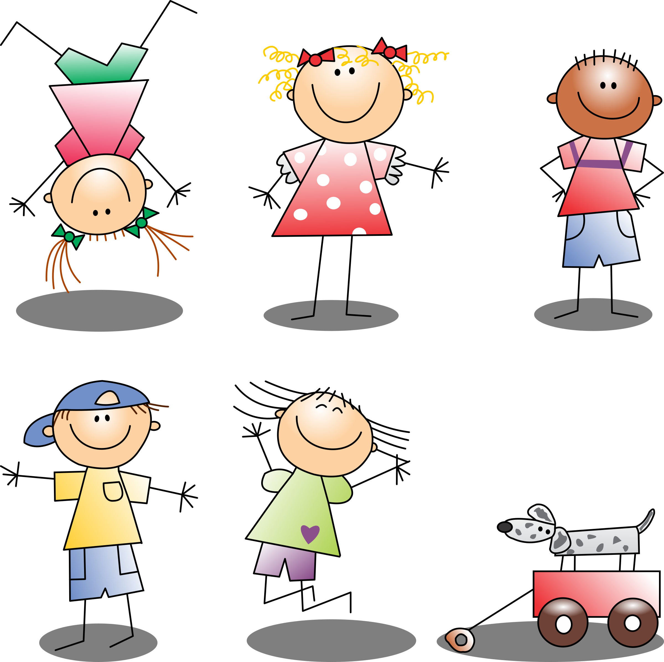
7. Разминка.
Предложите ребенку поиграть в игру «Травка – деревья».
Взрослый дает ребенку команды: травка-деревья-травка-деревья-деревья-травка-травка… Ребенок по команде «травка» приседает на корточки, по команде «деревья» встает и поднимает руки вверх. Команды травка-деревья можно перемежать командой «пенек», когда ребенок, сидя на корточках, делает руки «домиком» над головой. Разминка длится примерно 30 секунд.

Slide 12
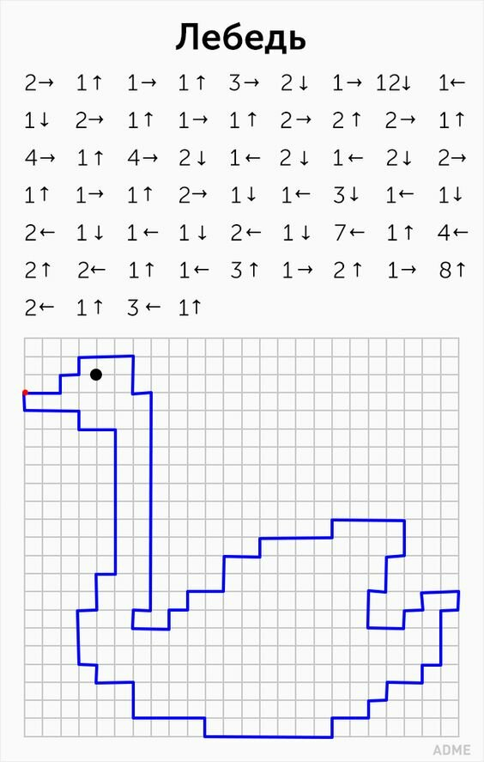
8. Графический диктант.
Поставьте точку на чистом листе в тетради ребенка. Образец диктанта держите перед глазами, не показывая ребенку. Начало диктовки от красной точки на рисунке.
Диктуйте в среднем темпе, давая возможность отсчитывать клетки, но не позволяя отвлекаться.
Когда рисунок будет готов, предложите ребенку раскрасить его и подрисовать воду, домик или гнездо, маленьких лебедят. Поощряйте фантазию ребенка.
Желаю Вам успеха! Занимайтесь с удовольствием!

